Slide 1
Позднякова
Алёна
Владимировна
Учитель физической культуры
МКОУ “Глядянская СОШ”
Притобольный район
Фестиваль педагогического мастерства - 2022
Мастер-класс
«Трофи ГТО», как средство физического совершенствования участников образовательного процесса

Slide 2
Цель мастер-класса:
повысить мотивацию педагогов к включению в образовательный процесс элементов физической активности.
Задачи:
Познакомить педагогов с понятием «Трофи ГТО»;
Активизировать педагогов для включения «Трофи ГТО» в профессиональную деятельность;
Создать условия для активного взаимодействия участников мастер-класса.

Slide 3
Заседание Совета по развитию физической культуры и спорта 6.10.2020 года

Slide 5
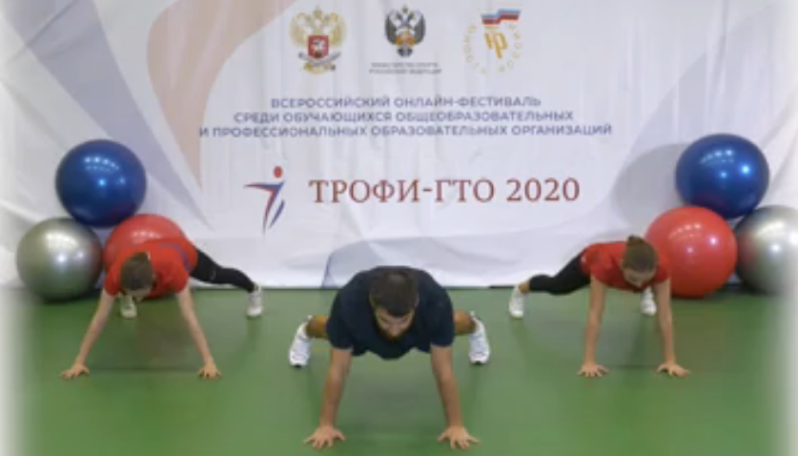
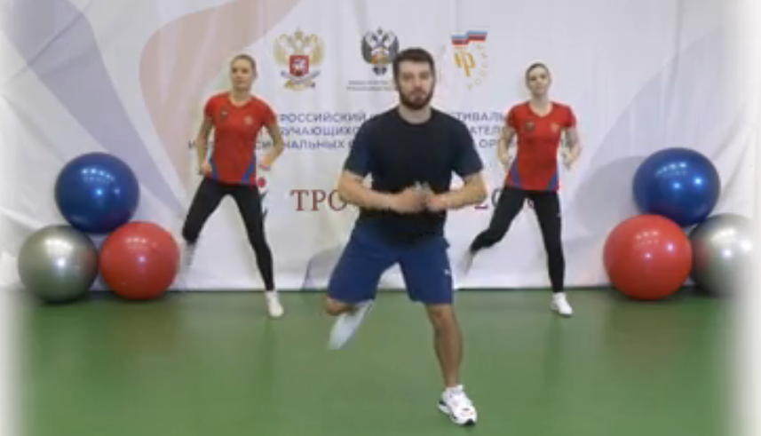
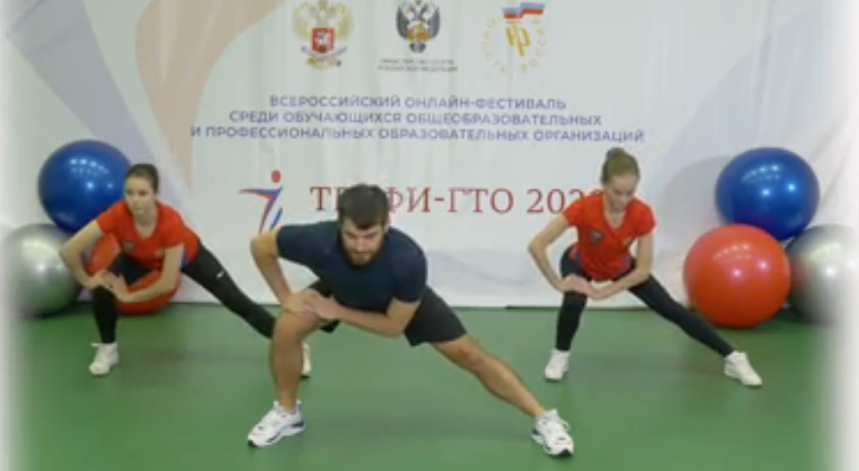
Программа «Трофи ГТО» состоит из 3 блоков комбинаций:
1 блок – выполнение комбинации основных базовых шагов и элементов фитнес-аэробики, сочетающихся с движениями рук;
2 блок – упражнения, направленные на развитие скоростно-силовых качеств по сокращенному кругу;
3 блок – стретчинг.

Slide 6
Компоненты функциональной тренировки
Элементы фитнеса
Аэробно-координационный компонент
Кинезиологические упражнения

